Slide 1




Slide 2
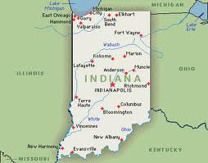
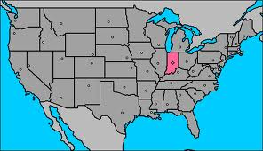
Indiana es uno de los 50 estados de los EEUU, localizado en la región del Medio Oeste (Midwest) del país, cuya capital es Indianápolis. Indiana está cubierta en su mayor parte por llanuras. Buena parte del Estado posee un terreno poco accidentado y un suelo fértil, lo que estimuló la práctica de la agricultura en la región. Actualmente, Indiana es un gran productor de trigo y maiz de Estados Unidos.
Bloomington es una ciudad del condado de Monroe, con una población aproximada de 70.000 habitantes.
El Aeropuerto Internacional de Indianápolis está a 80 kms. de Bloomington.
La temperatura media es:
Invierno 4,5º; Primavera 18º; Verano 29º, Otoño 19,5º

Slide 3
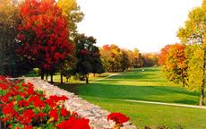
La Universidad de Indiana está situada en Bloomington, estado de Indiana. La Universidad de Indiana se encuentra entre las 100 mejores universidades del mundo.
La Universidad de Indiana también tiene una amplia variedad de organizaciones extracurriculares y clubes para mantener a los estudiantes activos e involucrados allá de lo académico.
La Universidad de Indiana en Bloomington atrae estudiantes de todo el mundo que desean de la experiencia universitaria grandes tradiciones, un magnífico campus, cultura internacional, Deportes y gran actividad académica.
Facultad de Artes y Ciencias, Jacobs School of Music, Kelley School of Business
Maurer Facultad de Derecho, Escuela de Educación, Escuela de Salud, Educación Física y Recreación, Escuela de Informática y Computación, Escuela de Periodismo
Facultad de Biblioteconomía y Documentación, Escuela de Enfermería, Escuela de Optometría, Escuela de Asuntos Públicos y Ambientales, Escuela de Trabajo Social, Universidad Escuela de Postgrado

Slide 4
Información Académica
US News Ranking | 75
Tipo de institución | Pública
Año de fundación: | 1820
Matrícula anual, alojamiento y comida Calendario Académico: | $32.847 Trimestral
Número total de estudiantes 2010-2011: | 35.607
Situación: | Urbana
SAT | 1.175
TOEFL mínimo | Consultar. Sólo para Escuela de Música
Fecha límite solicitud de admisión: | 1 de Enero para trimestre de Verano
Cuota solicitud de admisión: | $65
2009 porcentaje de admisión: | 73%
Selectividad de admisión: | + selectiva

Slide 5
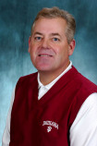
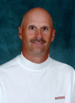
Equipo Técnico
Mike Mayer está en su 11ª temporada al frente al programa de golf de los hombres de Indiana. Es miembro de la Asociación de Golfistas Profesionales de América, así como de Clase A de enseñanza profesional de la PGA. Durante su mandato al frente del golf masculino en IU, el equipo se ha clasificado para jugar tres campeonatos consecutivos de la NCAA.
Mike Mayer, Men's Head Golf Coach, PGA Professional
Clint Wallman está en su quinta temporada como entrenador en jefe del programa de golf femenino de Indiana, después de pasar dos temporadas como entrenador asistente en la Universidad de Nuevo México. Ha sido cuatro veces Inland Empire PGA Maestro del Año (1996 -98 y 2000), dos veces del Pacífico Noroeste. PGA Maestro del Año (1998-99) y del Noroeste del Pacífico 1999. PING Clubfitter del Año. Golf Digest y Golf Magazine le tienen clasificado entre los 10 mejores maestros dell estado de Washington, y en 2003, Golf Digest Wallman le nombró entre los 10 docentes de la región y del top 50 en Estados Unidos.
Clint Wallman, Women's Head Golf Coach, PGA Professional

Slide 6
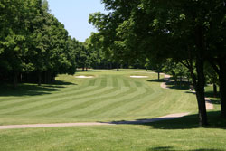
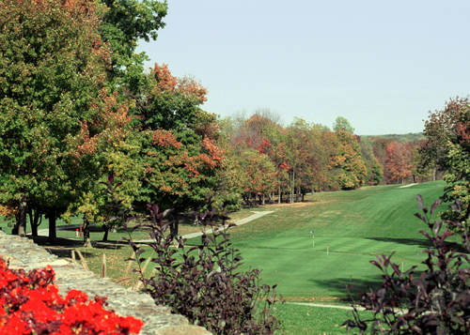
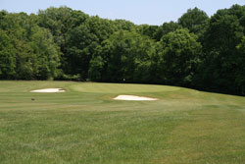
Instalaciones
Campo de Golf de la Universidad de Indiana
6,900 yardas, par-71, 18 hoyos

Slide 7
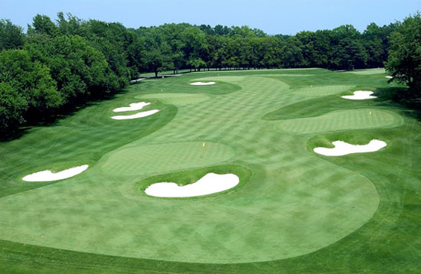
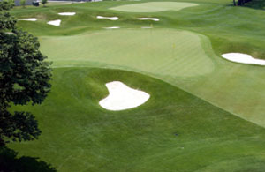
Instalaciones
La zona de práctica fue diseñada por el arquitecto Tim Liddy y es exclusiva para los equipos de Golf cuentan con 2 tees de prácticas a cada lado, 19 bunkers y 7 greenes distintos con dos tipos de hierba. Está considerada con una de las mejores instalaciones de la conferencia Big10.

Slide 8
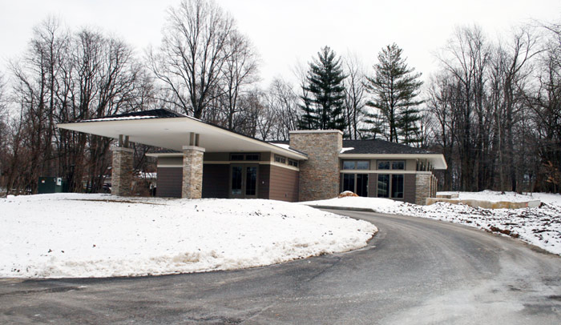
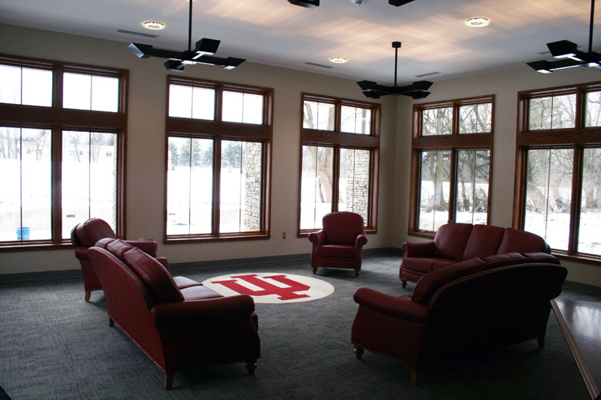
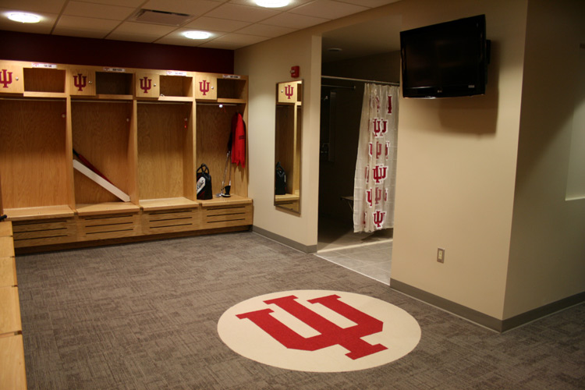

Instalaciones

Slide 9

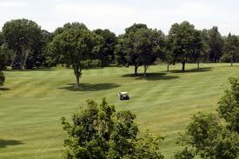
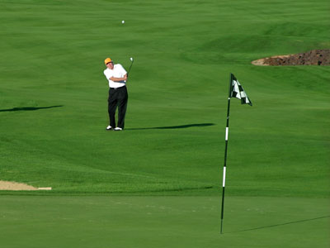

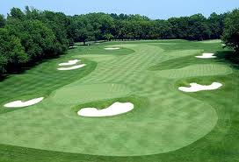
Instalaciones – Otros Campos
Condo on Golf
Coral Canyon
Eagle Pointe Golf
Bloomington Country Club

Slide 10
Jugadores PGA
Antiguos Alumnos
Jugador | Años en PGA
Hamilton, Gar | 1973 - 1990
Micheel, Shaun | 1989 - 2008
Overton, Jeff | 2006 - 2008
Jugadora LPGA 2010
Michele Redman (1988, Public Finance and Management)

Slide 11
Equipo del Golf Masculino 2010 - 2011
Nombre | Año escolar. | Ht. | Lugar Nacimiento | High School
Bellville, Ben | SR | 5-10 | Granger, Ind. | Penn
Beringer, John | SO | 6-2 | Loveland, Ohio | Archbishop Moeller
Erdy, David | JR | 6-2 | Boonville, Ind. | Castle
Han, Ren | SR | 5-5 | Shenzhen, China | Charles E. London
McGee, Michael | SO | 5-11 | Kansas City, Mo. | Rockhurst
Menendez, Hugo | RS FR | 6-1 | Gijon, Spain
Mills, David | FR | 5-11 | Evansville, Ind. | Evansville North
Park, Paul | SR | 6-1 | Wayne, N.J. | Wayne Valley
Peaper, Brant | SO | 6-1 | Tequesta, Fla. | The Benjamin School
Perry, Kyle | SO | 6-0 | Bloomington, Ind. | Bloomington South
Wright, Chase | JR | 5-10 | Muncie, Ind. | Delta
Ziedonis, Corey | SO | 5-11 | Indianapolis, Ind. | Cathedral

Slide 12
CALENDARIO 1T 2011 GOLF MASCULINO
Fecha | Torneo/Adversario | Localidad
11/01/10 | Kiawah Island Intercollegiate (Nov. 1-2) | Kiawah Island, S.C. (Turtle Point GC)
02/05/11 | vs. The Big Red Shootout | Fort Myers, Fla.
02/11/11 | Big Ten Match Play Championship (Feb. 11-12) | Palm Beach, Fla. (PGA National - The Champions Course)
02/21/11 | Wexford Plantation Intercollegiate (Feb. 21-22) | Hilton Head, S.C. (Wexford Plantation GC)
03/21/11 | National Invitational Tournament (March 21-22) | Tucson, Ariz. (Tucson National)
03/25/11 | Border Olympics (March 25-26) | Laredo, Texas (Laredo CC)
04/09/11 | adidas Hoosier Invitational (Apr. 9-10) | Bloomington, Ind. (IU Golf Course)
04/16/11 | Illini Spring Classic (Apr. 16-17) | Urbana, Ill. (Stone Creek GC)
04/29/11 | Big Ten Championship (Apr. 29- May 1) | West Lafayette, Ind. (Kampen GC)
05/19/11 | NCAA Regional (May 19-21) | Zionsville, Ind. (Wolf Run GC)
05/31/11 | NCAA Championships (May 31-June 5) | Stillwater, Okla. (Karsten Creek GC)

Slide 13
Equipo del Golf femenino 2010 - 2011
NOMBRE | CLASE | Ht. | Hometown | High School
Burneski, Pamela | SO | 5-11 | Surrey, British Columbia | Fleetwood Park Secondary
Cain, Kristtini | JR | 5-6 | Marion, Ind. | Marion
Coons, Kate | SO | 5-5 | Wilbraham, Mass. | Minnechaug Regional
Davies, Rosie | SO |  | London, England | Elliot School
Gahm, Lindsay | FR | 5-5 | Louisville, Ky. | Sacred Heart Academy
Giesecke, Lauren | SR | 6-0 | Kokomo, Ind. | Northwestern
Hayashi, Sophie | FR | 5-4 | Carmel, Ind. | IMG Academy
O'Connor, Molly | SO | 5-10 | Wheaton, Ill. | Wheaton-Warrenville South
Orevik, Cecilia | SR | 5-6 | Mariefred, Sweden | Sodertalje
Wierks, Kylee | SO | 5-6 | Ft. Wayne, Ind. | Northrop
Yanch, Jacqueline | SO | 5-6 | Barrie, Ontario | St. Joseph's

Slide 14
CALENDARIO 1T 2011 GOLF FEMENINO
Fecha | Torneo | Localidad
11/01/10 | Challenge at Onion Creek | Austin, Texas
11/02/10 | Challenge at Onion Creek | Austin, Texas
02/13/11 | Lady Puerto Rico Classic | San Juan, Puerto Rico
02/14/11 | Lady Puerto Rico Classic | San Juan, Puerto Rico
02/15/11 | Lady Puerto Rico Classic | San Juan, Puerto Rico
02/21/11 | Central District Invitational | Parrish, Fla.
02/22/11 | Central District Invitational | Parrish, Fla.
03/14/11 | Lumberjack Shootout | Flagstaff, Ariz.
03/15/11 | Lumberjack Shootout | Flagstaff, Ariz.
03/16/11 | Lumberjack Shootout | Flagstaff, Ariz.
03/25/11 | Mountain View Invitational | Tucson, Ariz.
03/26/11 | Mountain View Invitational | Tucson, Ariz.

Slide 15
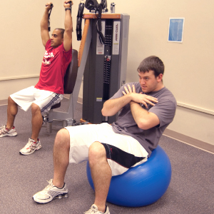
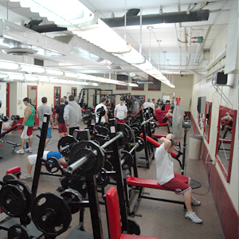
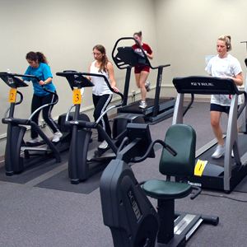
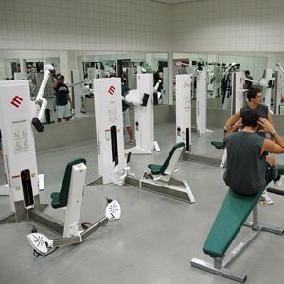
Student Recreational Sports Center

Slide 16
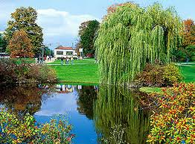


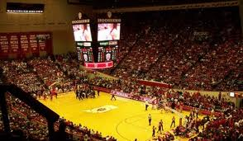
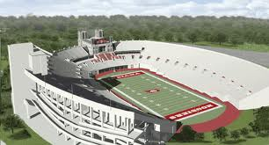
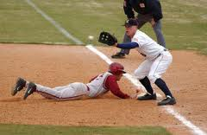
Deporte

